Slide 1
MULTIMEDIALNY
SCENARIUSZ ZAJĘĆ

Slide 2
Edukacja:
Poziom:
Temat:
Czas realizacji:
przyrodnicza
klasa II
warstwy lasu
1 godz. lekcyjna

Slide 3
SPIS TREŚCI
CELE
ŚRODKI DYDAKTYCZNE
METODY I FORMY PRACY
PRZEBIEG ZAJĘĆ

Slide 4
CELE
Ogólne
Szczegółowe
kształcenie wiedzy przyrodniczej;
poznawanie warstw lasu;
rozwijanie umiejętności pracy z tablicą multimedialną;
kształcenie umiejętności pracy grupowej.
Uczeń:
potrafi rozpoznać warstwy lasu;
Potrafi wymienić warstwy lasy i wskazać różnice pomiędzy nimi;
jest aktywny na zajęciach;
współpracuje w grupie.

Slide 5
ZAGADNIENIA
Nauka o warstwach lasu.

Slide 6
METODY I FORMY PRACY
ŚRODKI DYDAKTYCZNE
Metody i formy pracy
Środki dydaktyczne
burza mózgów;
pogadanka
praca w grupach
gry interaktywne
praca z komputerem
komputer
przeglądarka internetowa

Slide 7
PRZEBIEG ZAJĘĆ
Powitanie z uczniami.
Poznanie warstw lasu – praca z ilustracjami poszczególnych warstw lasu.
Podsumowanie zajęć i zakończenie lekcji.

Slide 8
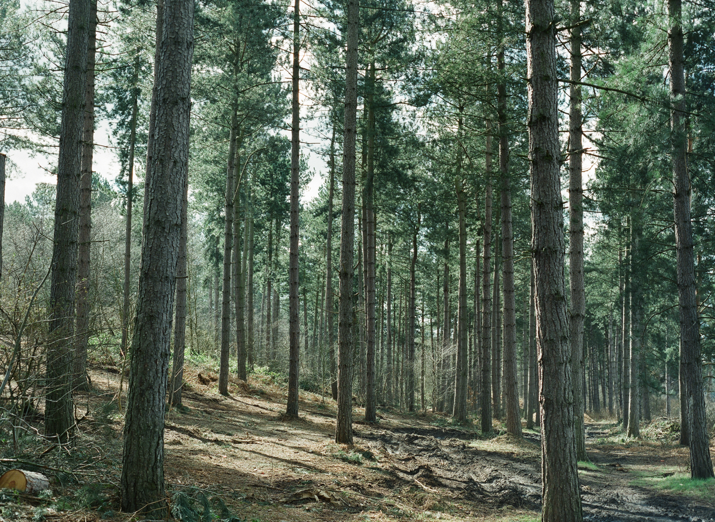
LAS
to teren porośnięty drzewami i krzewami. Drzewa w lesie stwarzają odpowiednie warunki dla innych roślin i zwierząt w nim mieszkających.

Slide 9
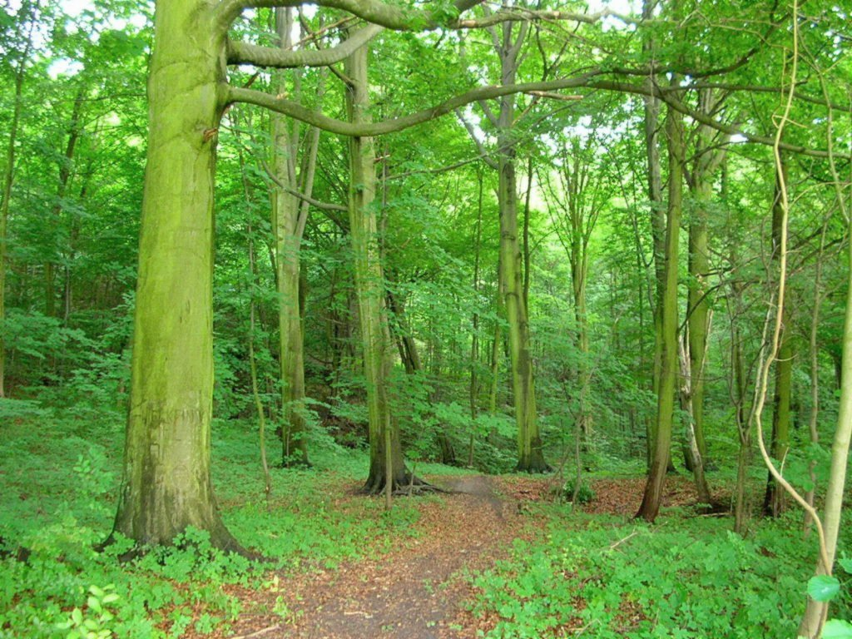
Las składa się z wielu warstw. Każda z nich pełni odrębną rolę, jest zamieszkiwana przez inne organizmy a jednak przenikają się nawzajem i odrębnie istnieć nie mogą.
DRZEWA
PODSZYT
RUNO LEŚNE
ŚCIÓŁKA LEŚNA

Slide 10
DRZEWA
Warstwa najwyższych drzew jak np. dąb szypułkowy, jesion wyniosły, klon pospolity, lipa drobnolistna, topola biała, sosna zwyczajna, świerk pospolity.
PODSZYT
Tworzą krzewy i młode drzewa np. dziki bez, jarząb pospolity (jarzębina), leszczyna pospolita (orzech laskowy), malina właściwa, topola osika, trzmielina pospolita.
RUNO LEŚNE
Warstwa ziół z roślinami, których część zimuje pod ziemią, jak na przykład: borówka brusznica, borówka czarna, narecznica samcza, orlica pospolita, przylaszczka pospolita, poziomka pospolita, zawilec gajowy. Tu mieszka wiele owadów, płazów i gadów oraz niektóre ptaki.
ŚCIÓŁKA LEŚNA
Tę warstwę tworzą patyki, opadłe liście, gnijące rośliny, igły sosny czy szyszki.

